Slide 1
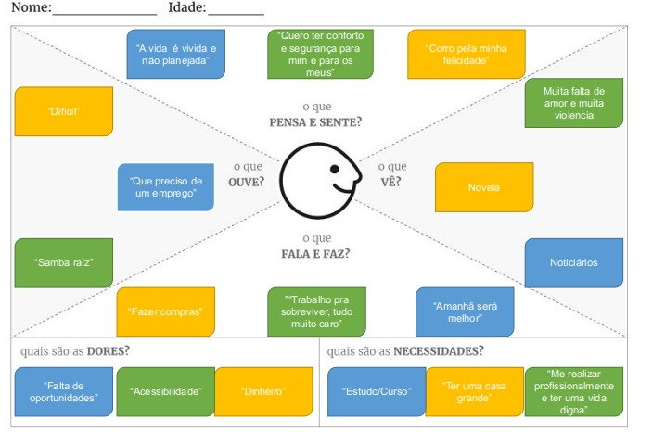

Slide 2
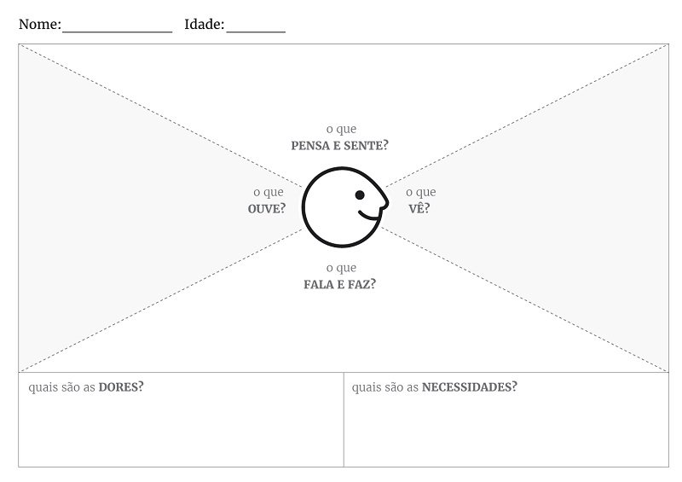
Sempre existirá trabalha
Cansativo
Medo de não ter emprego
Me sinto em casa
Difícil arrumar novos clientes
Trabalho cansativo
Estressante procura de oportunidades
Baixa remuneração
Trabalho seguro
Poucas oportunidades
Trabalho corrido
Clientes fieis
Procuro trabalhos
Melhorar remuneração
Muito difícil
Escuto musica
Incerteza de clientes fixos
Muitos clientes
Reconhecimento
Consistência
Tempo excessivo de trabalho
Registro de carteira

